Slide 1
Компьютерная томография при травме живота
ФГБОУ ВО КрасГМУ им. проф. В.Ф. Войно-Ясенецкого Минздрава России Кафедра лучевой диагностики ИПО
Выполнил: ординатор кафедры лучевой диагностики ИПО Фисун Елена Александровна
Красноярск, 2023 г.

Slide 2
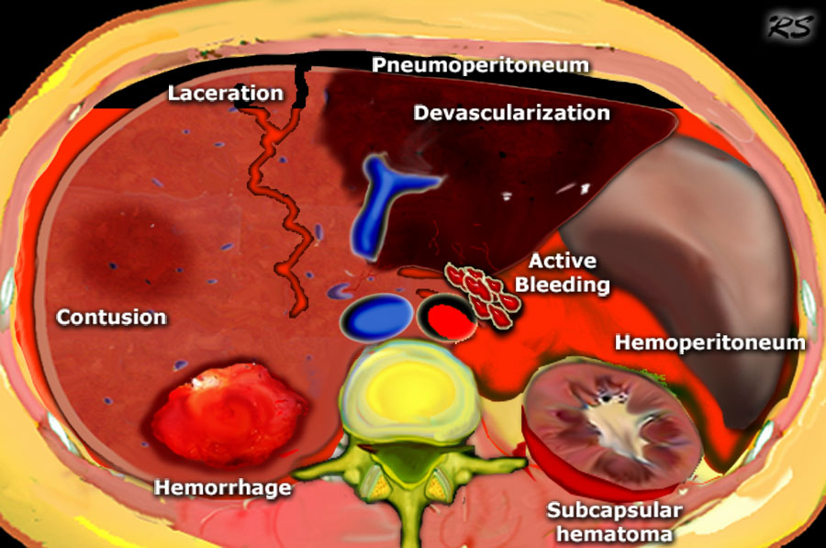
Введение
Травма - основная причина смерти в возрасте до сорока лет (10% травмы живота)
КТ признаки травмы живота:
Гемоперитонеум
Экстравазация контрастного вещества
Разрывы
Гематомы
Ушибы
Пневмоперитонеум
Нарушение васкуляризации органов
Подкапсульные гематомы

Slide 3
Протокол травмы живота
Протокол травмы живота
Тупая травма живота чаще лечится консервативно(более 50 % повреждений селезенки, 80 % повреждений печени и практически все повреждения почек), так как при сохранении органов, в долгосрочной перспективе благоприятный исход
Первоначальная оценка
тупая травма
проникающая травма
Консервативное введение
Исключить повреждение

Slide 4
Компьютерная томография(КТ) проводится:
Для оценки пациентов с тупой травмой живота (чувствительность составляет 96–100% и 94–100%) , а так же при выписке пациентов из отделения неотложной помощи, исключив травму.
При проникающих травмах живота(чувствительность составляет 31,3% - 100% и 81% - 84%)

Slide 5
Мультиспиральная компьютерная томография брюшной полости
Метод выбора для диагностики или исключения повреждения сосудов или активного внутрибрюшного кровотечения.
В настоящее время признается важность сканирования в артериальную фазу (может служить «дорожной картой» для интервенционного рентгенолога или сосудистого хирурга).
Альтернатива - сканирование с разделенным болюсом (артериальная фаза и венозная фаза объединены в одном сканировании).
Недостаток: труднее обнаружить экстравазацию контраста из-за отсутствия временной разности фаз и сниженной видимости артерий.
Преимущества: меньшая доза облучения

Slide 6
Протокол многофазная компьютерной томографии
МНОГОФАЗНАЯ КТ
Артериальная + портовенозная фаза или сплит-болюсная КТ
Всегда при:
По показаниям:
-систолическое давление < 90 мм. Рт. Ст. без выраженной гемодинамической нестабильности
Доказанная травма грудной клетки
Гематокрит < 30%
Боль в животе
Внешние признаки повреждения (такие как гематомы, след пристегнутого ремня безопасности)
Перелом таза или бедренной кости
Патологических изменения обнаруженные по FAST-протоколу
Макрогематурия

Slide 7
Экскреторная компьютерная томография
Для выявления изменений чашечно-лоханочной системы почек, мочеточников и мочевого пузыря добавляется отсроченная фаза через 7–10 минут (для повышения чувствительности КТ)
КТ в фазе секреции
Задержка на 7-10 минут
-Наружное кровотечение
-переломы таза
-повреждение почек
-подозрение на повреждение мочевого пузыря

Slide 8
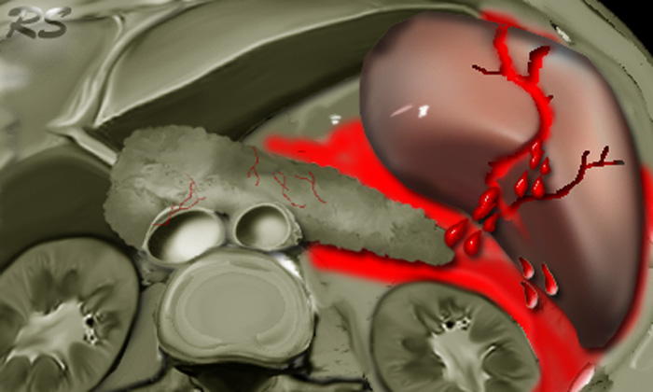
Селезенка
Селезенка паренхиматозный орган наиболее часто повреждающийся при тупой травме живота (25%).
Обнаружение экстравазации контраста имеет большое значение для тактики ведения пациентов (при активном кровотечении в 80% случаев консервативное лечение будет безуспешным)

Slide 9
Компьютерная томография травм селезенки
Сосудистое повреждение ( псевдоаневризма или артериовенозная фистула) проявляется как локальное скопление контраста, которое вымывается кровотоком.
Активное кровотечение идентифицируется как гиперденсивная зона в брюшной полости, не вымывается кровотоком и становится больше в отсроченную фазу.
Тромбоз сосудов может привести к инфаркту органа

Slide 10
Шкала травм селезенки (пересмотр 2018 года)
Степень 1
Подкапсульная гематома <
Разрыв паренхимы площадью 10% поверхности < Капсульный разрыв глубиной 1 см
Степень 2
Подкапсульная гематома 10-50% площади поверхности
Интрапаренхиматозная гематома <5см
Разрыв 1-3 см
Степень 3
Подкапсульная гематома >50% площади поверхности
Разрыв более 3 см
Интрапаренхиматозная гематомы ≥5 см
Степень 4
Любая травма при наличии повреждения сосудов селезенки или активного кровотечения, ограниченного капсулой селезенки,
Разрыв с повреждением сегментарных или подвздошные сосуды, вызывающие нарушение васкуляризации >25%
Любая травма при наличии повреждения сосудов селезенки с активным кровотечением, распространяющимся в брюшную полость
Раздробленная селезенка
Степень 5

Slide 11
Случай 1. Определите степень повреждения селезенки

Slide 12
Выводы:
Определяется несколько участков низкой интенсивности с нечеткими контурами, не линейной формы. Классическая картина ушибов.
Перелом ребра и подкожная эмфизема из-за пневмоторакса.
Из-за отсутствия гемоперитонеума или активного кровотечения у этого пациента прогноз хороший, лечение консервативное

Slide 13
Случай 2. Опишите повреждения селезенки

Slide 14
Выводы:
Определяются линейные гиподенсивные участки с неровными краями.
Округлой или овальной формы гиподенсивные участки соответствуют внутриселезеночной гематоме.
Гемоперитонеум.
В зависимости от клинического состояния лечение консервативное, так как активного кровотечения нет

Slide 15
Экстравазация контрастного вещества при травме селезенки
Повреждение селезенки – Экстравазация контрастного вещества
Определяется как область повышенной плотности в пределах 10 ед. по шкале Хаунсфилда по сравнению с соседним сосудом или аортой
>82% не возможно консервативное введение
>в 9,2 раза больше вероятность того, что потребуется вмешательство
>Лечение с помощью эмболизации/спленэктомии

Slide 16
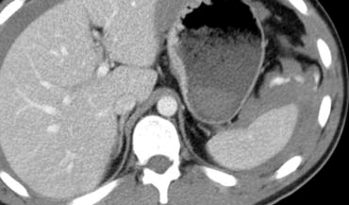
Случай 3. Опишите повреждения селезенки
22-летний мужчина, поступил через 3 часа после несчастного случая на сноуборде с болью в левом плече

Slide 17
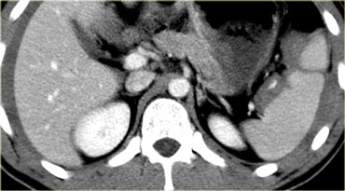
Выводы:
Гемоперитонеум вокруг селезенки и печени.
Линейная зона гиподенсии в передней части селезенки соответствует разрыву.
Медиально от селезенки отложение контраста соответствует экстравазации.
В этом случае предпочтителен отказ от консервативной тактики ведения

Slide 18
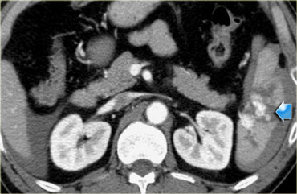
Случай 4. Выводы
Имеются рваные раны, а также активное кровотечение с экстравазацией контраста плотностью в пределах плотности аорты.
Также есть гемоперитонеум, вероятно, потребуется операция

Slide 19
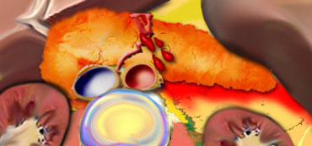
поджелудочная железа
Редко повреждается 0,4%.
1,1% заболеваемости при проникающих травмах и только 0,2% при тупых травмах.
Редко изолированная травма.
Обычно является частью «сочетанной травмы»

Slide 20
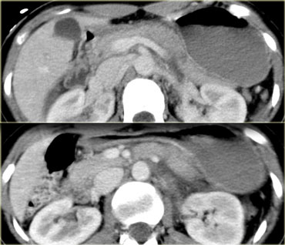
Случай 5. Опишите поражения поджелудочной железы
Водитель, попавший в аварию. Жизненно важные показатели были стабильными, живот был слегка болезненным

Slide 21
Выводы:
Все внутрибрюшинные органы в пределах нормы, внутрибрюшинной жидкости нет.
Гиподенсная зона в хвосте поджелудочной железы и некоторое количество жидкости позади поджелудочной железы, лучше всего видна кпереди от левой почки.
Можно предположить повреждение поджелудочной железы. Изолированное повреждение встречается редко, поскольку поджелудочная железа защищена печенью, селезенкой и костной грудной клеткой.
При следующем наблюдении пациент испытывал сильную боль, проведено повторное сканирование - вокруг поджелудочной железы наблюдалось скопление жидкости.
У данного пациента - изолированное повреждение поджелудочной железы

Slide 22
Области сочетанной травмы
Правосторонняя
Центральная
Левосторонняя
Правая доля печени
Правая почка
Диафрагма
Двенадцатиперстная кишка
Нижняя полая вена
Левая доля печени
Поджелудочная железа
Аорта
Поперечная ободочная кишка
Двенадцатиперстная кишка
Тонкий кишечник
Селезенка
Левая почка
Диафрагма
Поджелудочная железа

Slide 23
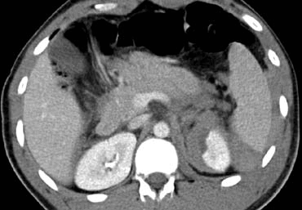
Случай 6. Опишите поражения

Slide 24
Выводы:
Левосторонняя сочетанная травма.
Повреждение хвоста поджелудочной железы, а также повреждение селезенки, повреждение почек и пневмоперитонеум

Slide 25
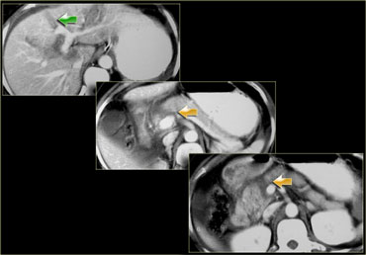
Случай 7. Опишите поражения

Slide 26
Выводы:
Правосторонняя сочетанная травма.
Разрыв печени, затрагивающий крупные сосуды, пересекающие поджелудочную железу на границе головки и тела.
Сила должна исходить с правой передней стороны, сдавливая печень и поджелудочную железу против позвоночника.
Иногда этот вид травмы также затрагивает двенадцатиперстную кишку

Slide 27
Спасибо за внимание!
Продолжение следует…

